Slide 1
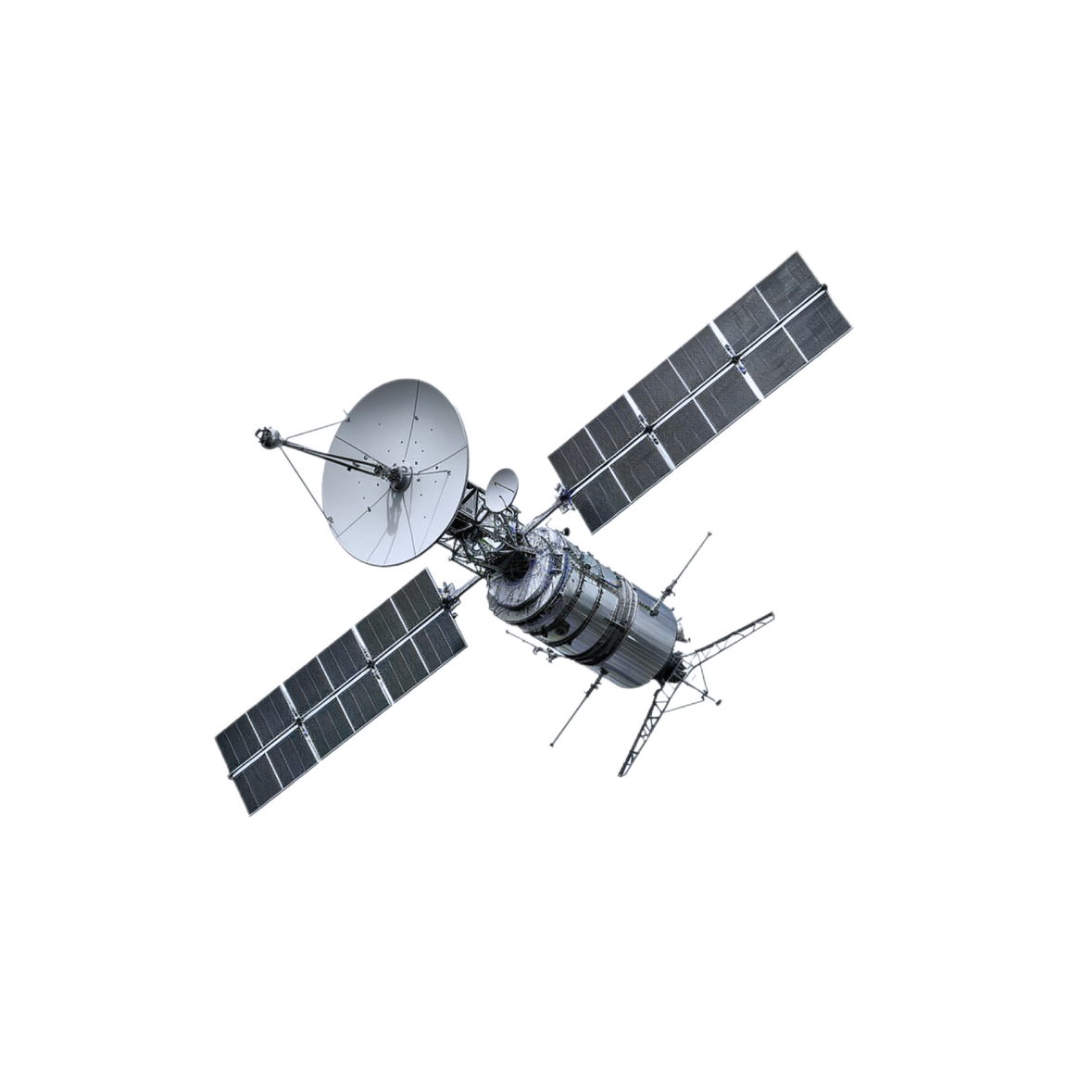
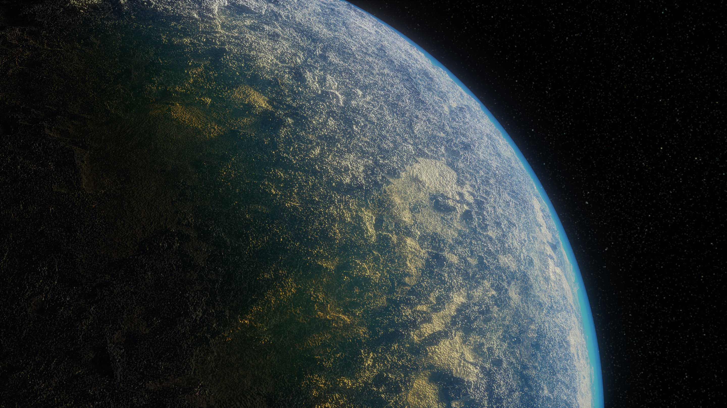

ALIEN BLUES
SPACE AI
URBAN COOLER
SEE THE HEAT. IMPROVE THE CITY.
ВИЗУАЛИЗИРУЙ ТЕПЛО. УЛУЧШАЙ ГОРОД.

Slide 2

ALIEN BLUES
SPACE AI
GLOBAL WARM
70%
Последние 3 года — самые жаркие в истории. Аномальная жара становится нормой.
Из-за асфальта и бетона города превращаются в «тепловые острова», которые на 10°C жарче окружающей среды.
Пытаясь охладиться, мы тратим в 3 раза больше энергии на кондиционеры, которые еще сильнее нагревают наши улицы.
НАСЕЛЕНИЯ ПЛАНЕТЫ К 2050 ГОДУ ОКАЖЕТСЯ В ЗОНАХ ЭКСТРЕМАЛЬНОГО ТЕПЛОВОГО РИСКА.

Slide 3



ALIEN BLUES
SPACE AI
HEAT TRAPS
Эффект духовки: В центре города на 10°C жарче, чем в парке.
Удар по здоровью: Жара снижает продуктивность на 20% и провоцирует болезни.
Слепая зона: У архитекторов нет простого инструмента, чтобы увидеть и исправить зоны перегрева
ГОРОДА ПРЕВРАТИЛИСЬ В «ТЕПЛОВЫЕ ЛОВУШКИ». АСФАЛЬТ И БЕТОН НАКАПЛИВАЮТ ЖАР, СОЗДАВАЯ ЭКСТРЕМАЛЬНУЮ СРЕДУ ДЛЯ ЧЕЛОВЕКА
МЫ СТРОИМ ГОРОДА, КОТОРЫЕ НАС ПЕРЕГРЕВАЮТ, ПОТОМУ ЧТО НЕ ВИДИМ ТЕПЛОВУЮ КАРТУ РЕАЛЬНОСТИ.

Slide 4

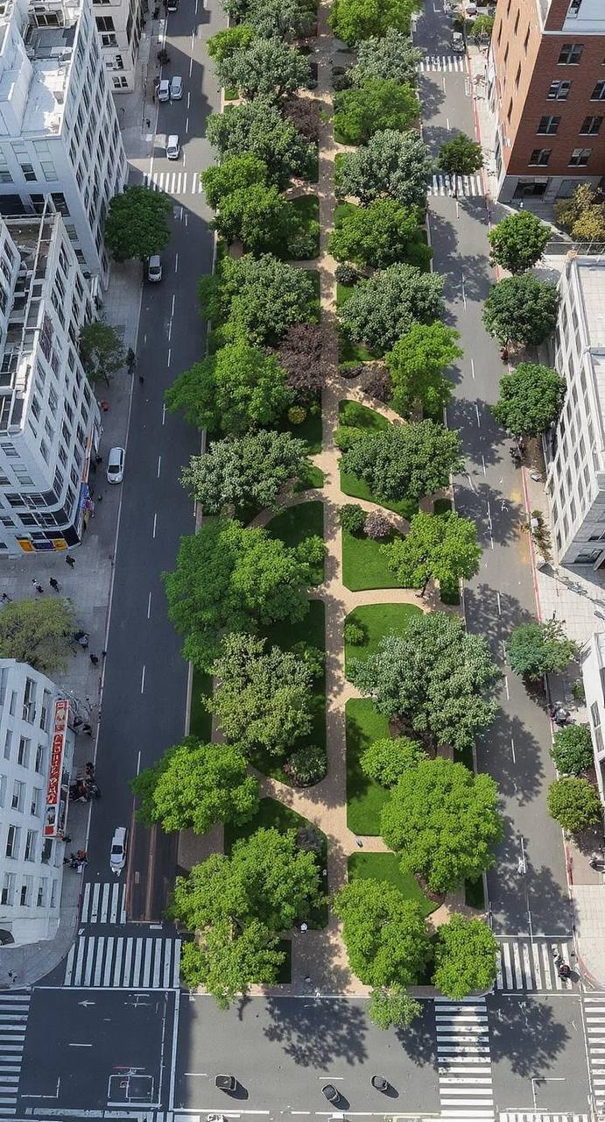


ALIEN BLUES
SPACE AI
Impact
Технология, превращающая раскаленные улицы в комфортные районы.
Снижение температуры всего на 3–5°C в пиковые часы уменьшает нагрузку на сердечно-сосудистую систему и снижает риск тепловых ударов среди детей и пожилых людей
Мы создаем Urban Cooler не просто как программу, а как «цифровое зрение» для мегаполисов. С помощью ИИ мы находим критические точки жары и даем готовые рецепты прохлады. Мы верим, что технологии должны не просто анализировать цифры, а делать жизнь каждого человека на улице комфортной и безопасной.

Slide 5
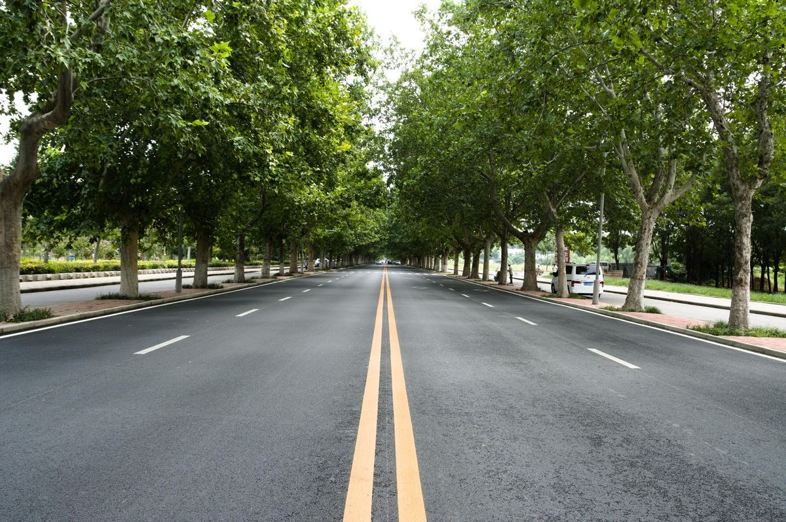
ALIEN BLUES
SPACE AI
Urban Cooler
Мы не можем изменить климат всей планеты за один день. Но с Urban Cooler мы можем сделать комфортным каждый конкретный двор уже завтра
Сайт, где любой человек может за секунду увидеть температурные проблемы своего района

Slide 6
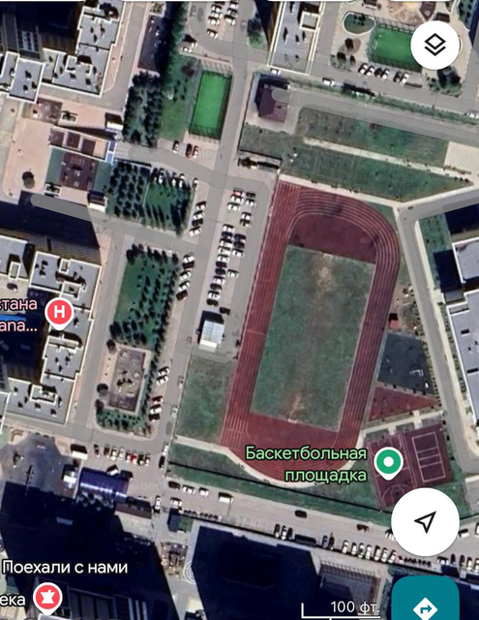
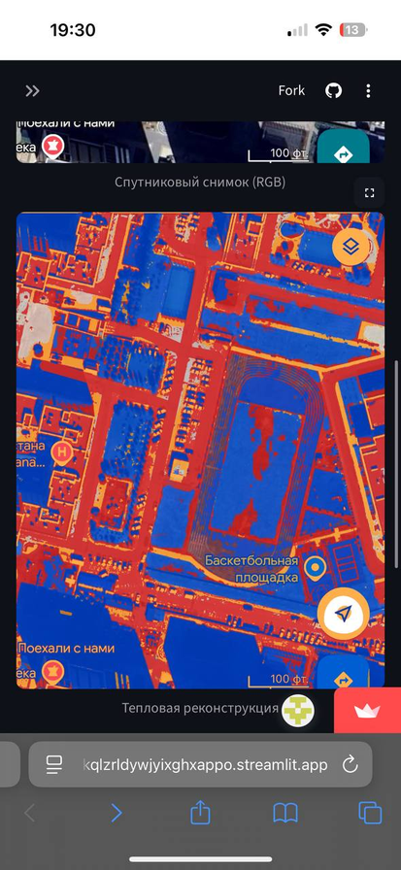
ALIEN BLUES
SPACE AI
The tech
Пользователь выбирает участок на Google Maps (масштаб 20–50 м) и загружает скриншот на сайт.
Нейросеть анализирует объекты: Зелень и тени (зоны охлаждения), асфальт и здания (зоны нагрева).
Система сопоставляет объекты с текущей температурой воздуха и строит интерактивную тепловую карту.
ИИ выдает советы по улучшению участка (где добавить дерево или сменить покрытие) и формирует полный отчет.
ИНТЕРАКТИВНОСТЬ - МОЖНО КЛИКНУТЬ В ЛЮБУЮ ТОЧКУ НА ФОТО И УЗНАТЬ ПРОГНОЗ ТЕМПЕРАТУРЫ.
Кастомизация - Возможность задать внешнюю температуру (например, «что будет в +30°C?»).

Slide 7

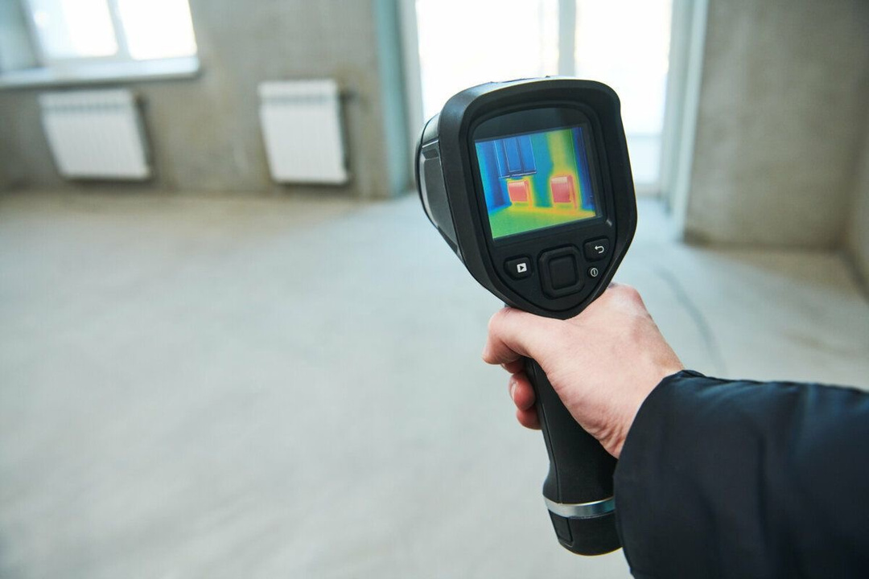
ALIEN BLUES
SPACE AI
AI Recommendations & Reports
ИИ позволяет «на лету» менять облик города и видеть результат.
Ты управляешь количеством деревьев, добавляешь вертикальное озеленение или фонтаны — и температура на графике падает в реальном времени.
Система сразу показывает итоговую температуру (например, снижение на 4.7°C)
Польватель получает готовый отчет на основе выбранных параметров.

Slide 8
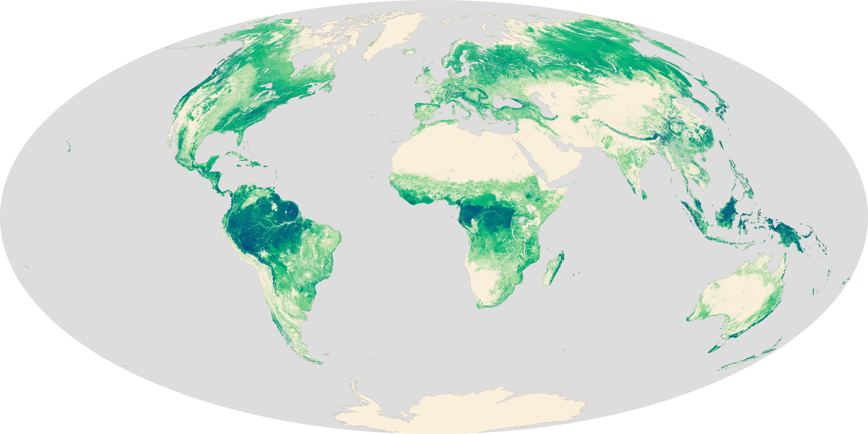
ALIEN BLUES
SPACE AI
Data Verification & Accuracy
Метрики точности:
Средняя абсолютная погрешность: 2.0°C
Относительная погрешность: 7%
Метод верификации: Перекрестное сопоставление (Cross-validation) результатов ИИ-дешифрирования с показаниями наземных метеостанций и IoT-сенсоров.
Погрешность в 2 градуса — это отличный показатель для работы с городскими пространствами. Наша задача — не заменить собой термометр, а показать реальную разницу между «раскаленным бетоном» и «прохладным сквером». Этого более чем достаточно, чтобы выбрать лучший вариант благоустройства и спасти город от перегрева

Slide 9
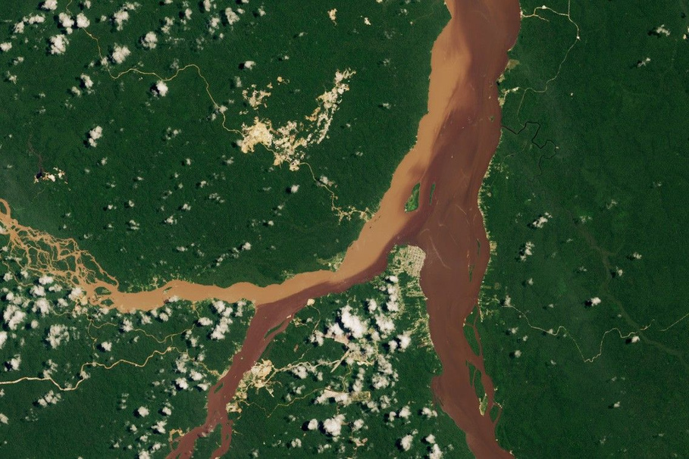
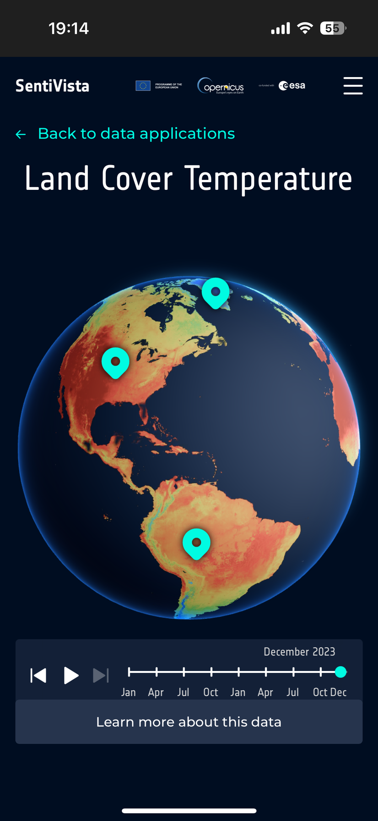
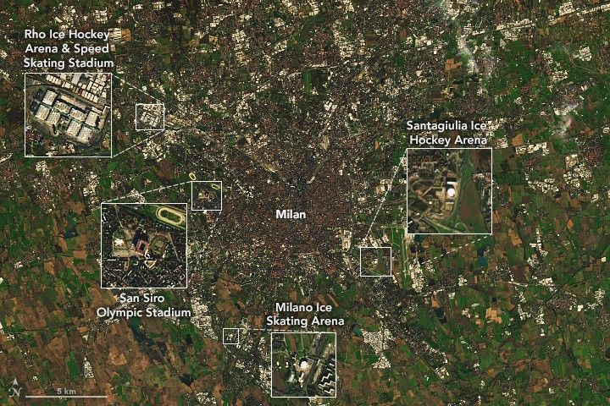
ALIEN BLUES
SPACE AI
Beyond Current Solutions
Google Earth Engine, Tree Canopy
Landsat 8, Sentinel 3
ENVI-met, RayMan
+Сверхвысокая точность, учет потоков ветра, влажности и 3D-моделей зданий.
-Обучение занимает месяцы, лицензия стоит тысячи долларов, один расчет может длиться сутки.
*URBAN COOLER дает результат за 10 секунд, а не за 10 часов.
+Реальные данные с термальных сенсоров.
-Слишком низкое разрешение (1 пиксель = 30-100 метров). Ты не увидишь разницу между своим двором и соседним. Обновляются редко (раз в несколько недель).
*Наш ИИ видит каждое дерево и кусок асфальта на обычном скриншоте.
+Глобальное покрытие, данные о кронах деревьев.
-Это просто статистика. Они говорят: «У вас мало деревьев», но не дают инструмента симуляции — они не позволяют тебе «посадить» дерево и сразу увидеть эффект.
*Мы не просто констатируешь факт, ты даешь «Конструктор решений».

Slide 10

ALIEN BLUES
SPACE AI
Real-World Applications
ДЕВЕЛОПМЕНТ И СТРОИТЕЛЬСТВО
Для кого: Застройщики жилых комплексов и бизнес-центров.
Зачем: Повышение ликвидности недвижимости. ЖК, в котором на 4 градуса прохладнее в жару за счет правильного дизайна — это премиальное преимущество и забота о будущих жильцах.
МУНИЦИПАЛЬНОЕ УПРАВЛЕНИЕ И ESG-МОНИТОРИНГ
Для кого: Мэрии городов, департаменты экологии.
Зачем: Оперативное выявление самых опасных зон перегрева и планирование «климатических убежищ» (фонтаны, навесы, скверы) там, где они нужнее всего.
УРБАНИСТИКА И ГОРОДСКОЕ ПЛАНИРОВАНИЕ
Для кого: Архитектурные бюро и проектные институты.
Зачем: Инструмент для создания «зеленых мастер-планов». Позволяет обосновать необходимость высадки деревьев перед заказчиком или городом, опираясь на расчеты температуры, а не только на эстетику.

Slide 11


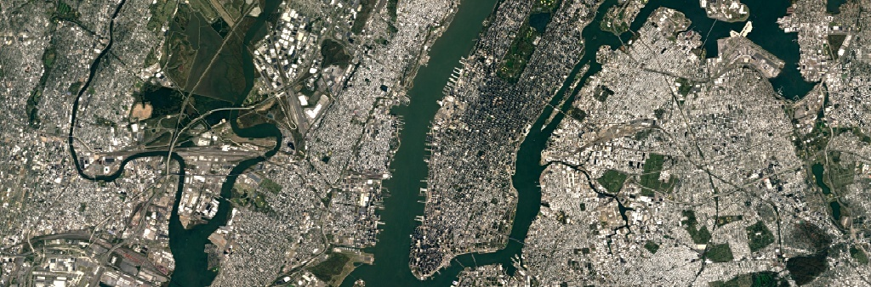
ALIEN BLUES
Business Model & Monetization
SPACE AI
Основные доходы:
B2G (Госконтракты): Лицензирование системы для городских администраций и департаментов экологии для мониторинга «островов тепла».
B2B SaaS-подписка: Ежемесячный доступ для застройщиков и архитектурных бюро (анализ проектов на этапе планирования).
API Licensing: Интеграция данных о материалах и тепловых картах в сторонние сервисы (карты, навигаторы, сайты недвижимости).
Pay-per-Report: Разовые детальные PDF-отчеты по тепловому аудиту конкретных кадастровых участков.
Ценность для клиентов:
Экономия: Снижение затрат на эксплуатацию зданий (охлаждение) до 15-20%.
Репутация: Повышение класса энергоэффективности и экологичности объектов.
Социальный эффект: Снижение рисков для здоровья горожан за счет оптимизации городской среды.

Slide 12
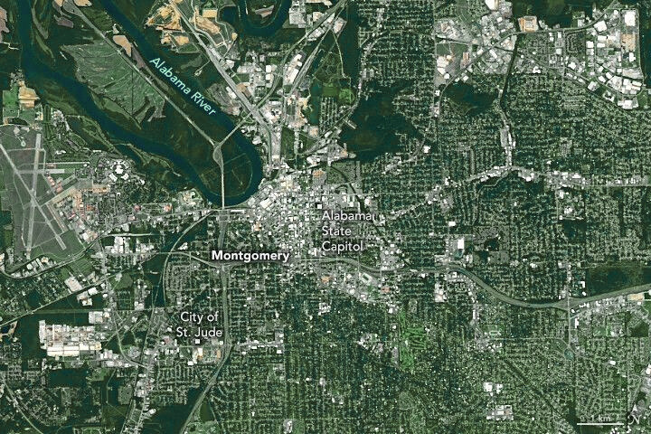
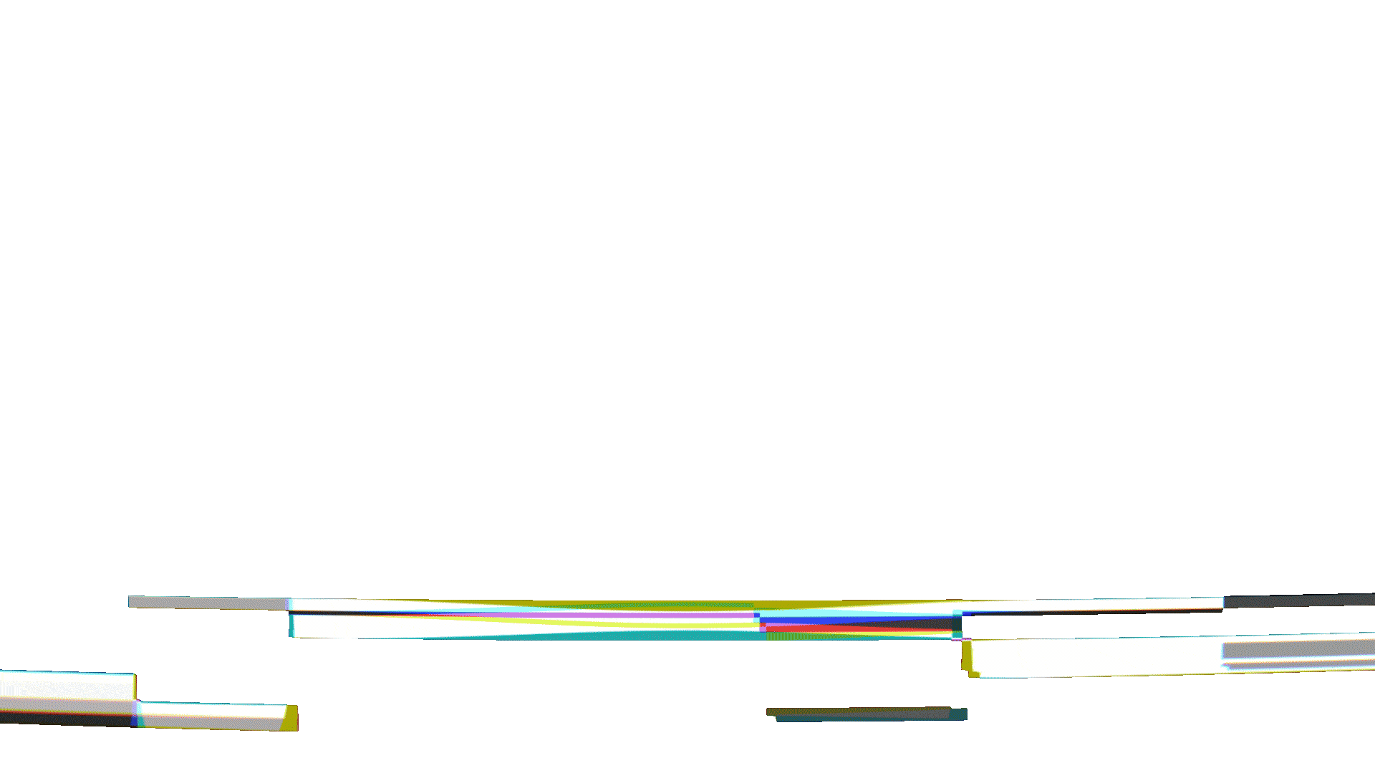
ALIEN BLUES
SPACE AI
Limitations
Оптические помехи: Ошибки распознавания из-за глубоких теней.
01
2D-обзор: Анализ только горизонтальных поверхностей (крыши, дороги) без учета стен.
02
Статичность: Отсутствие учета ветровых потоков и проветриваемости улиц.
03
Человеческий фактор: Необходимость ручного ввода базовой температуры.
04

Slide 13
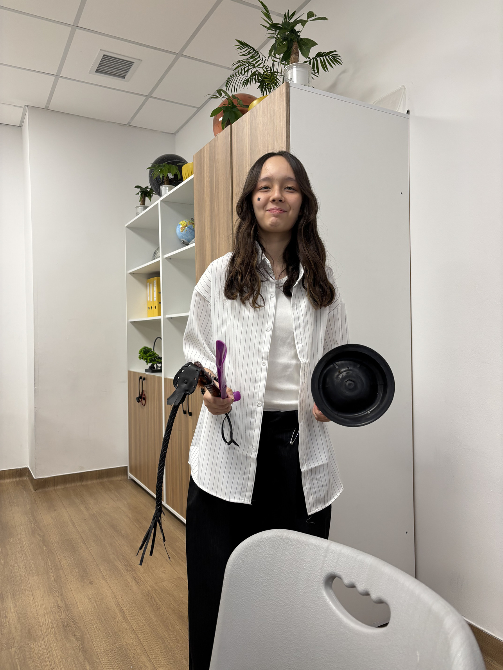
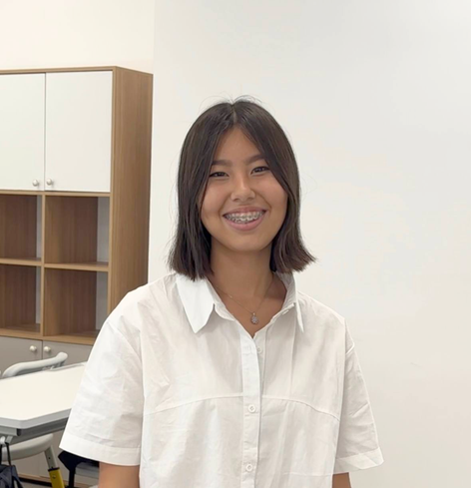
ALIEN BLUES
SPACE AI
Айлин
Диана
The Team Behind the Vision
Мы спроектировали и реализовали полный цикл продукта: от обучения нейросети до создания интерактивной веб-платформы на Streamlit. Наш дуэт объединяет компетенции в области Data Science и системного проектирования, что позволило создать инструмент, который визуализирует "невидимые" тепловые угрозы и дает научно обоснованные рецепты по их устранению

Slide 14
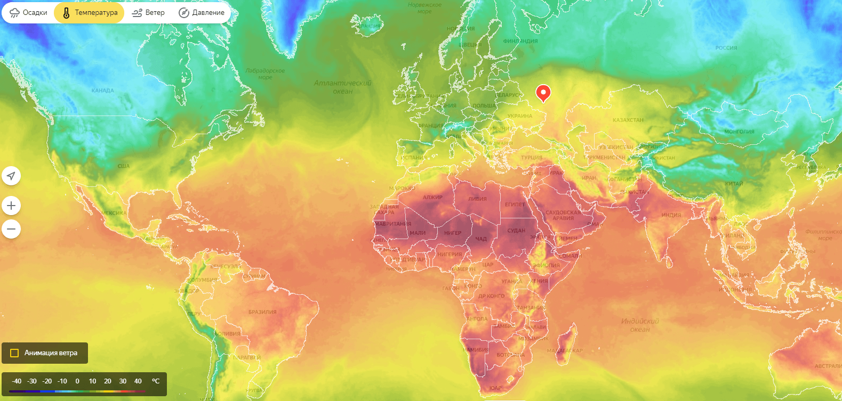
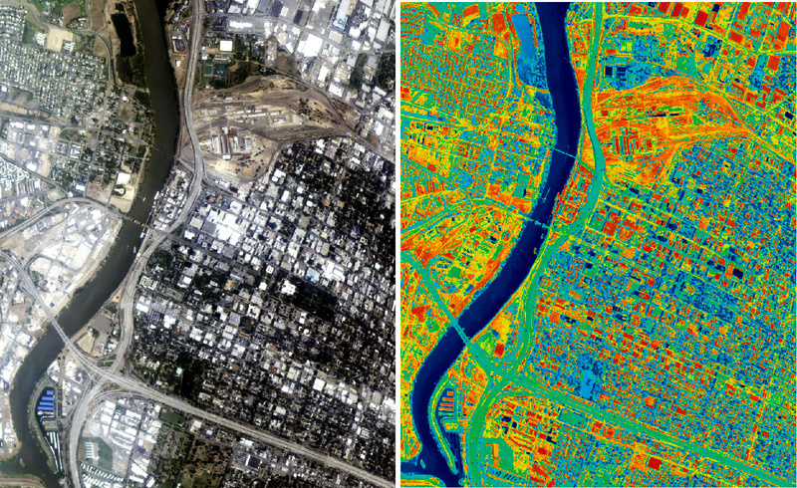
ALIEN BLUES
SPACE AI
Roadmap
Автоматизация данных: Интеграция с Weather API для получения погоды в реальном времени.
3D-анализ: Подключение панорамных снимков для оценки нагрева фасадов зданий.
Аэродинамика: Внедрение модуля симуляции ветра для уточнения охлаждающего эффекта.
Big Data: Обучение модели на снимках разного времени суток для динамической карты тепла.

Slide 15
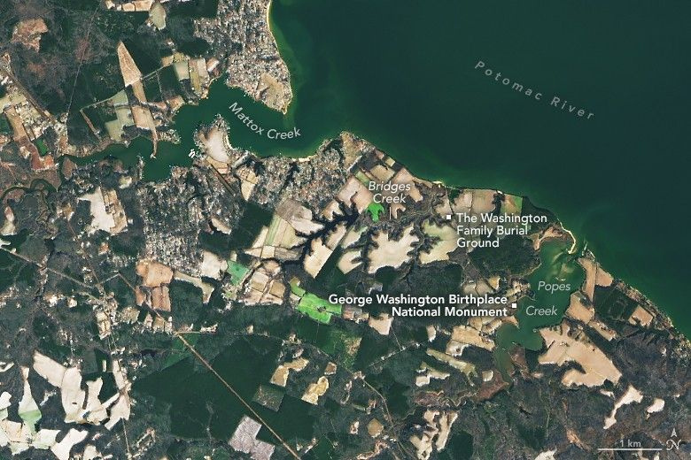
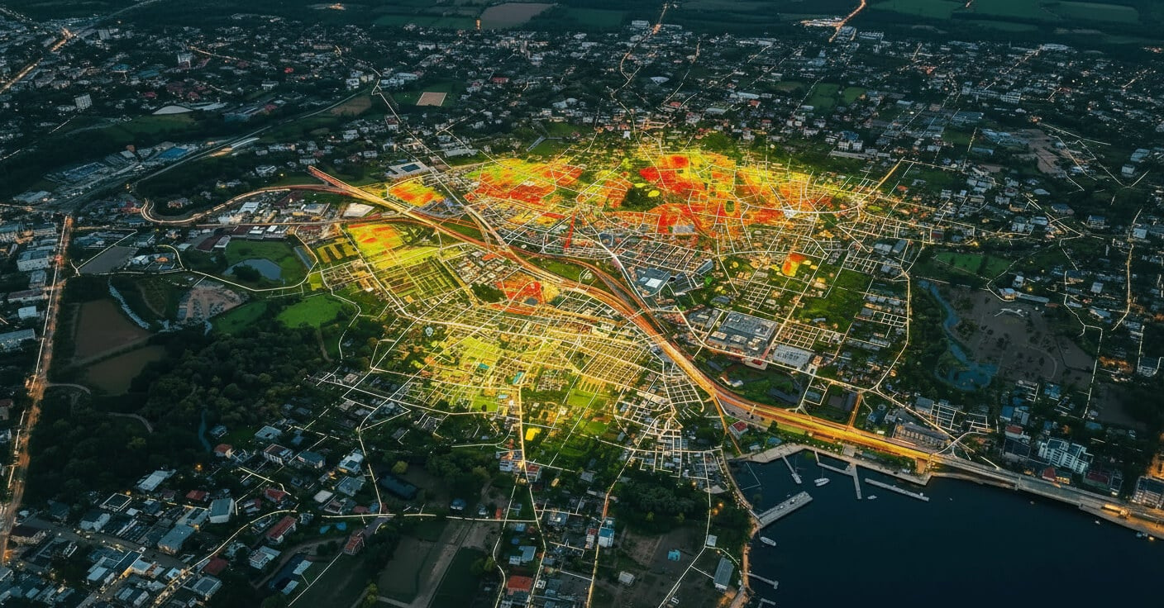
ALIEN BLUES
SPACE AI
The future
Мы планируем превратить прототип в автономный сервис, подключить метеорологические API, чтобы система сама узнавала погоду в любой точке мира без участия пользователя.
Следующий шаг — масштабирование точности. Мы перейдем от 2D-снимков к 3D-анализу фасадов и внедрим учет ветровых потоков. Это позволит моделировать климат города с точностью до метра.
Наша финальная цель — создать умный навигатор, который будет строить для жителей «прохладные маршруты» в жару, а для городов — готовить готовые планы озеленения с расчетом их стоимости.

